Slide 1

Záródolgozat/
Szakdolgozat/
Diplomadolgozat/
Záróvizsga tájékoztató
2026.10.13.

Slide 2

Szakdolgozat/Diplomadolgozat leadási információk
A Szakdolgozat és Diplomadolgozat DEA-ba történő feltöltésének határideje: 2026. november 4. 12.00 óra
(A rendszer 2026. október 14. 8 órakor nyílik)
A dolgozatok feltöltésének helye: https://dea.lib.unideb.hu
A dolgozatokat kinyomtatva nem kell leadni az intézeti adminisztráción!

Slide 3
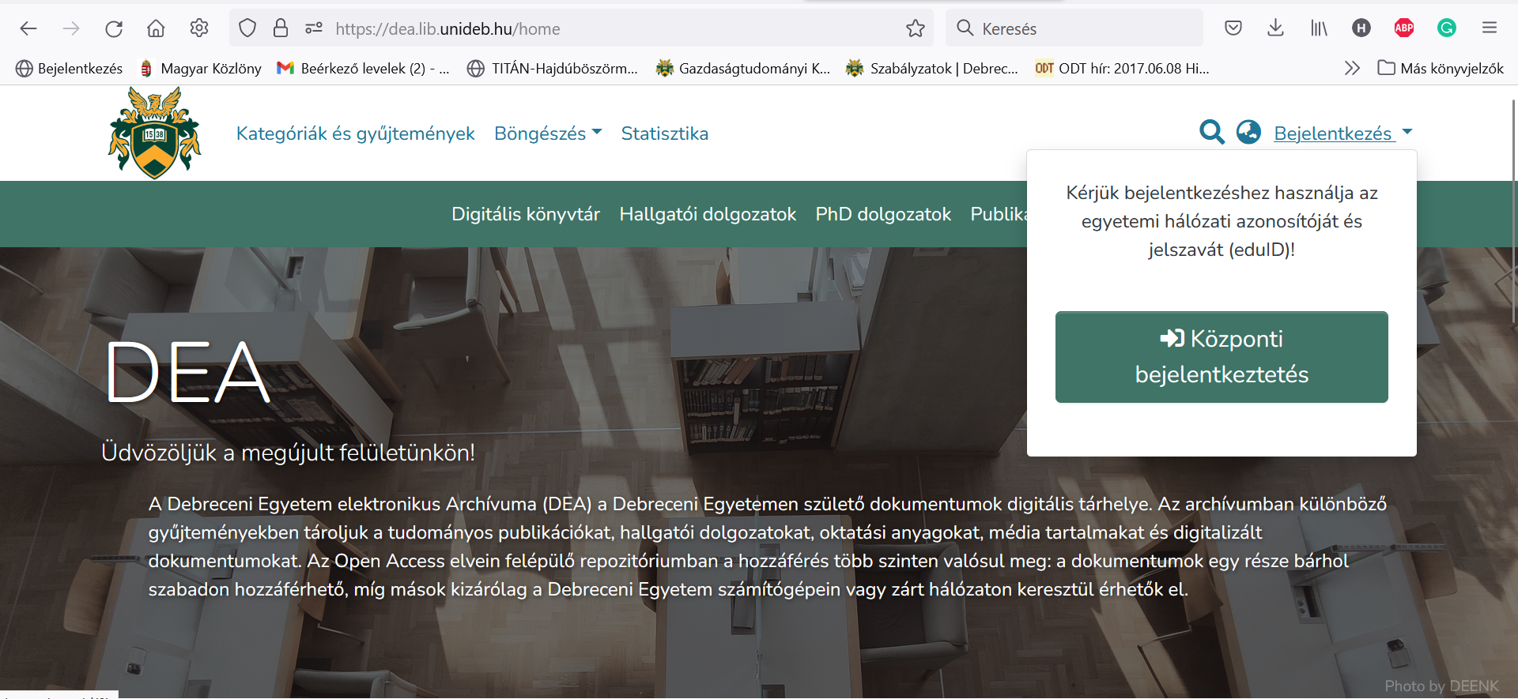
A dolgozatok feltöltésének menete
A Hálózati azonosítóval – Neptunhoz használt belépési adataival – lépjen be!

Slide 4
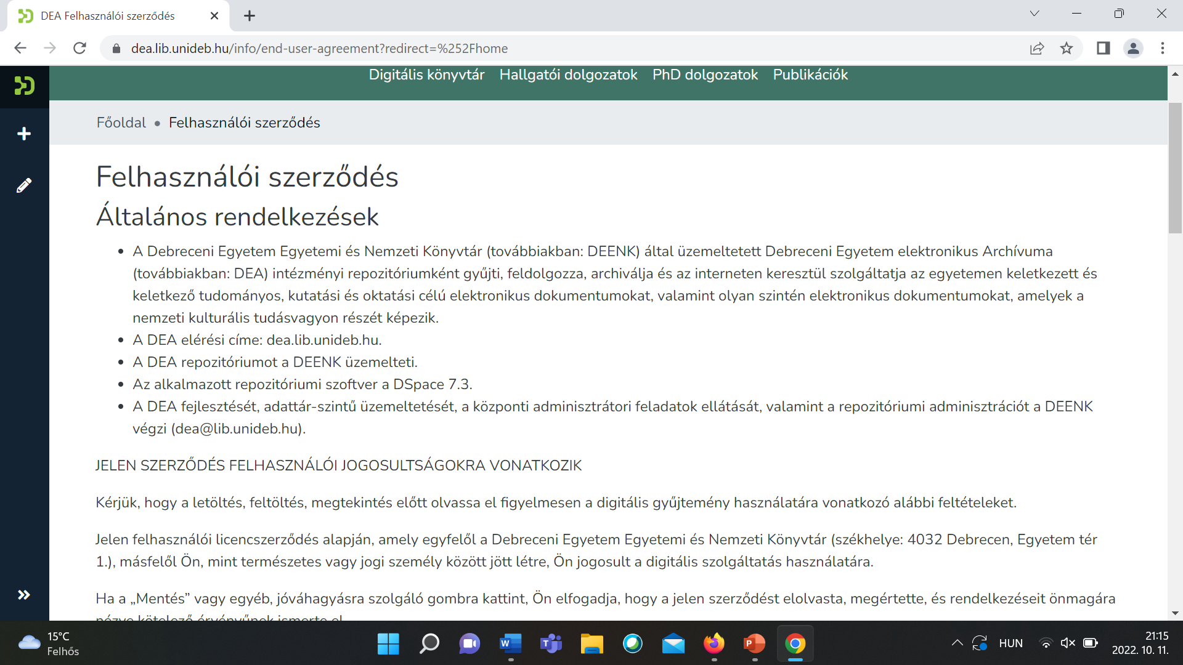
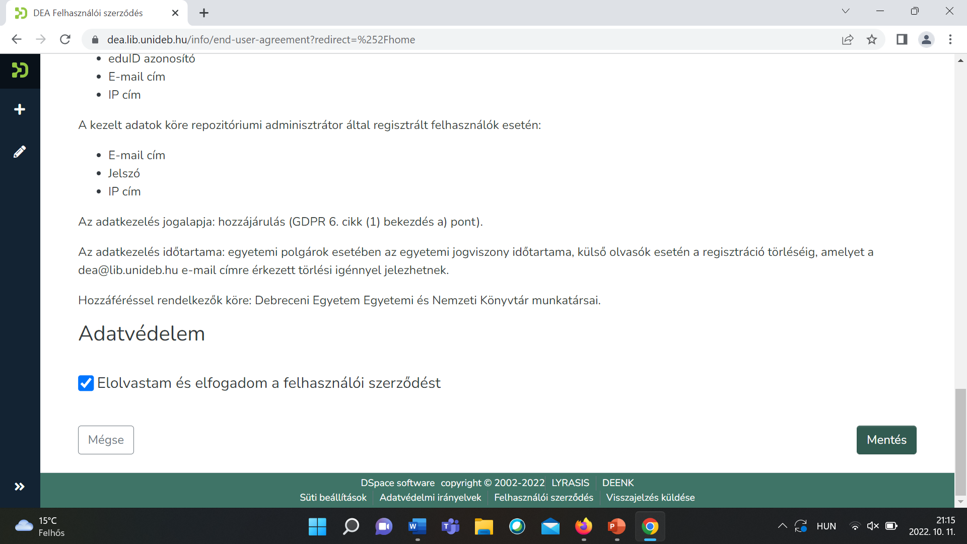
A dolgozatok feltöltésének menete

Slide 5
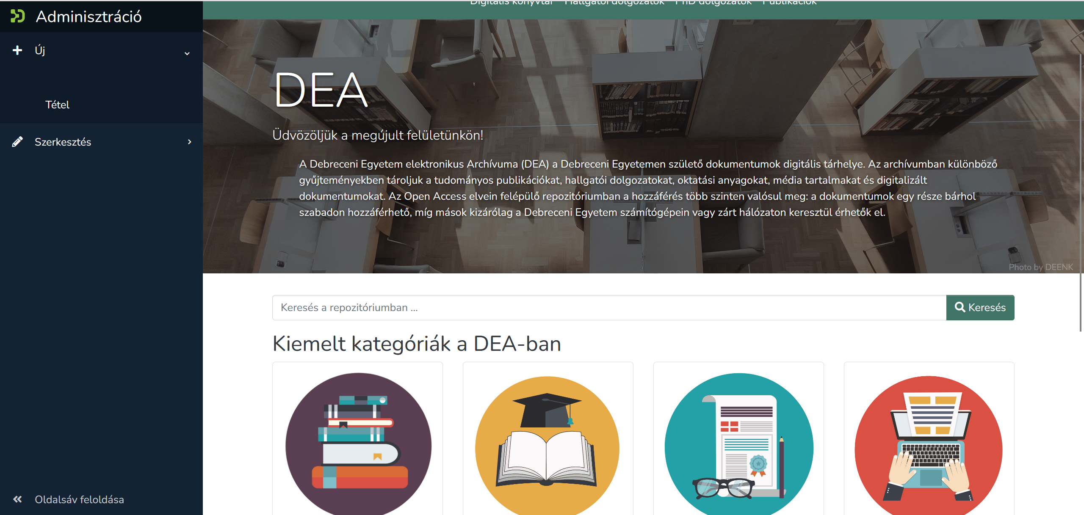
A dolgozatok feltöltésének menete

Slide 6
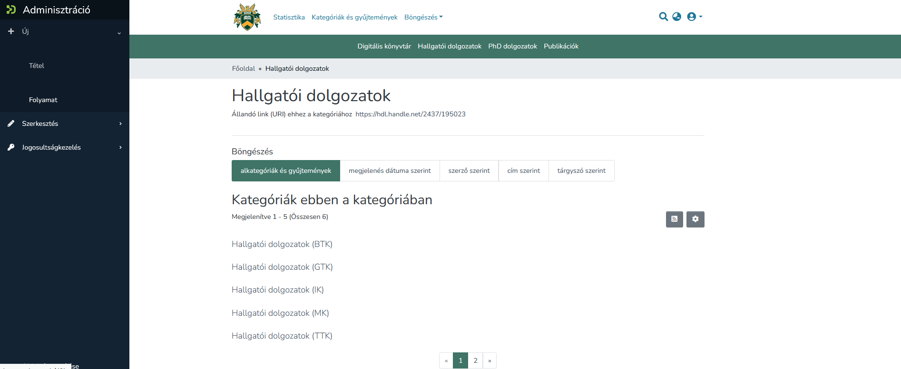
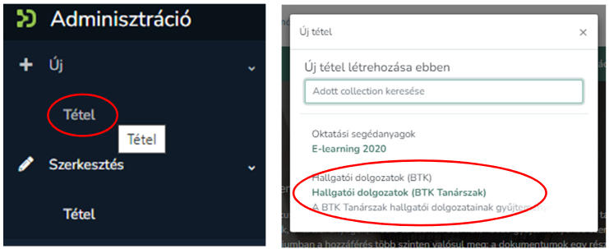
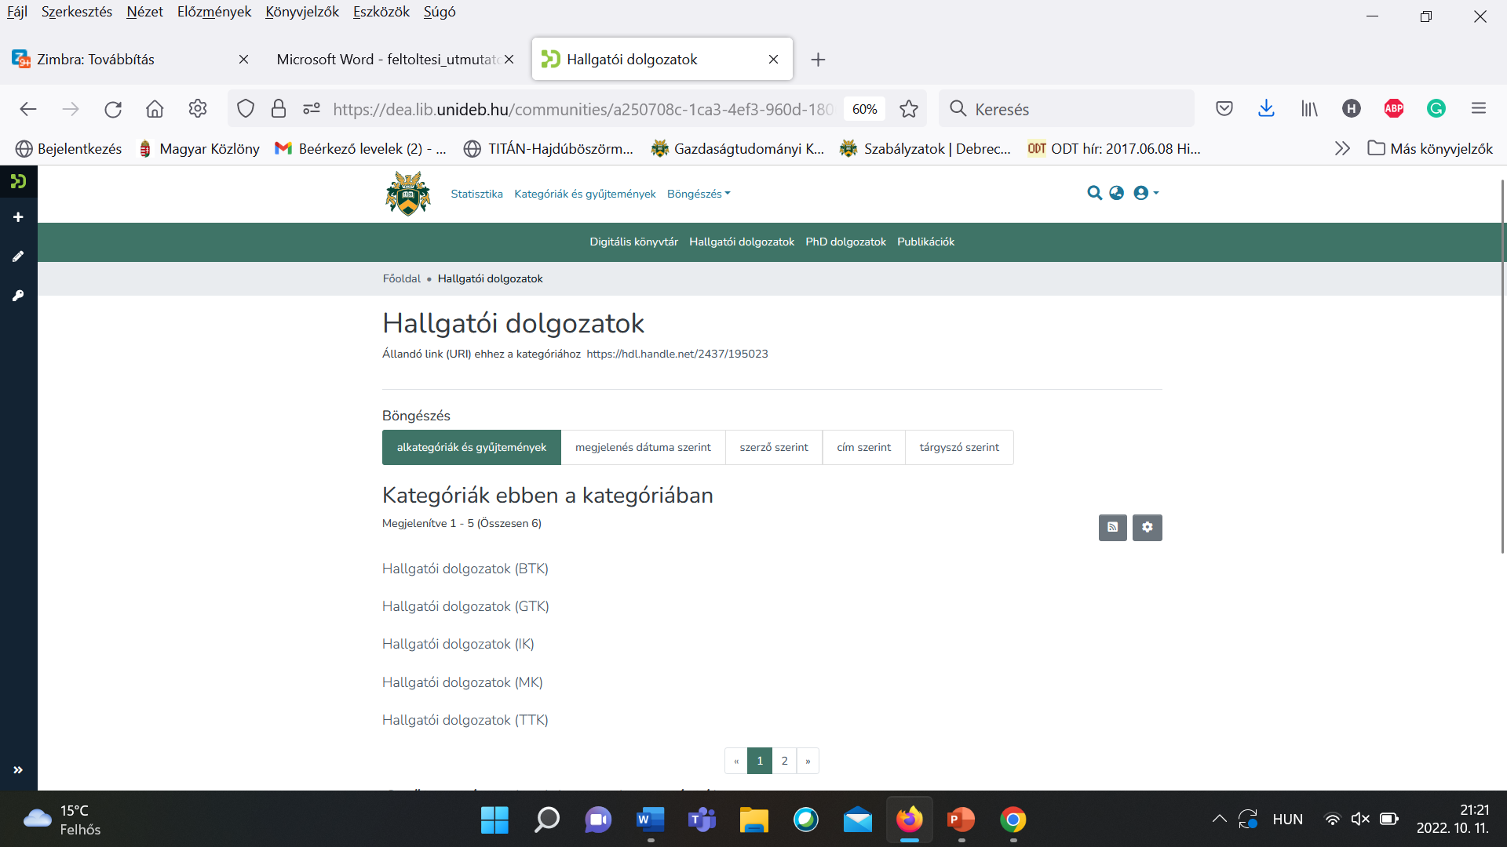
A dolgozatok feltöltésének menete
Kattintson az „új feltöltést kezdhet” feliratra!
A felugró ablakban a megfelelő gyűjteményt kell kattintással kiválasztani. Csak azok a gyűjtemények fognak megjelenni, amelyhez feltöltési jogosultsága van.

Slide 7
Fontosabb információk
A Kar Intézeteinek a listája:
https://econ.unideb.hu/intezetek-tanszekek
A Kar alapszakjainak a listája:
https://econ.unideb.hu/alapkepzesek
A Kar mesterszakjainak a listája:
https://econ.unideb.hu/mesterkepzesek
Amennyiben a záródolgozat, szak- és diplomadolgozat konzulense nem a DE GTK alkalmazottja, abban az esetben a dolgozatot a szakfelelős szerinti intézethez kell feltölteni.
Pl. vidékfejlesztési agrármérnök szakos hallgató esetében, ha a konzulens MÉK-es oktató, akkor a Vidékfejlesztési és Funkcionális Gazdálkodási Intézethez kell feltölteni, mivel a szakfelelős ehhez az intézethez tartozik.

Slide 8
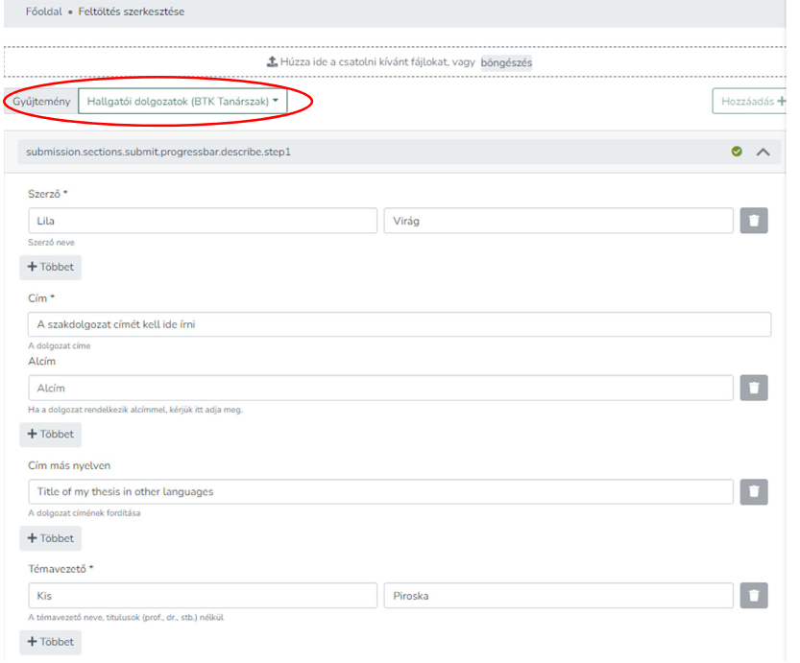
A dolgozatok feltöltésének menete
Valamennyi kötelezően
kitöltendő adatot csillaggal
(*) jelöltek.

Slide 9
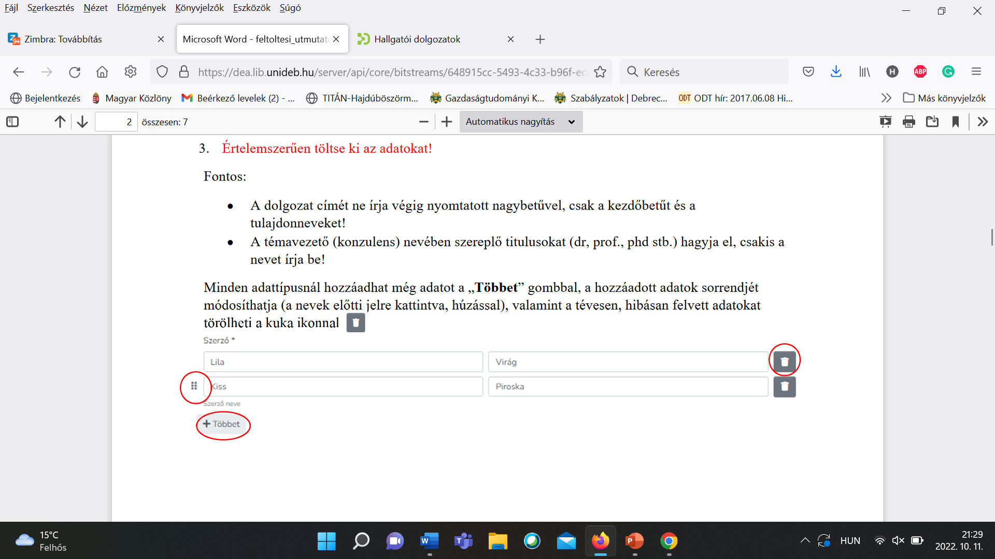
A dolgozatok feltöltésének menete
Értelemszerűen töltse ki az adatokat!
Fontos:
A dolgozat címét ne írja végig nyomtatott nagybetűvel, csak a kezdőbetűt és a tulajdonneveket!
A témavezető (konzulens) nevében szereplő titulusokat (dr, prof., phd stb.) hagyja el, csakis a nevet írja be!
Minden adattípusnál hozzáadhat még adatot a „Többet” gombbal, a hozzáadott adatok sorrendjét módosíthatja (a nevek előtti jelre kattintva, húzással), valamint a tévesen, hibásan felvett adatokat törölheti a kuka ikonnal .

Slide 10
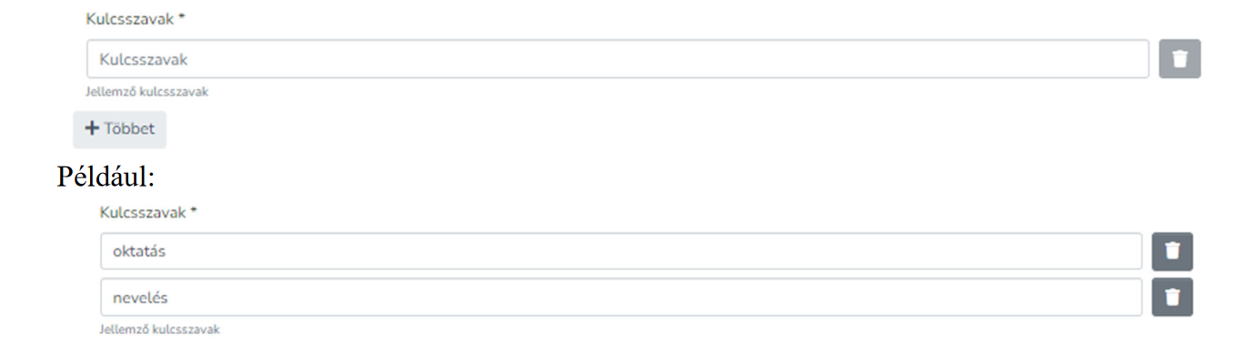
A dolgozatok feltöltésének menete
Adjon meg a dolgozatára leginkább jellemző 2-3 kulcsszót, amely alapján Ön szerint kereshetik a szakdolgozatát!

Slide 11
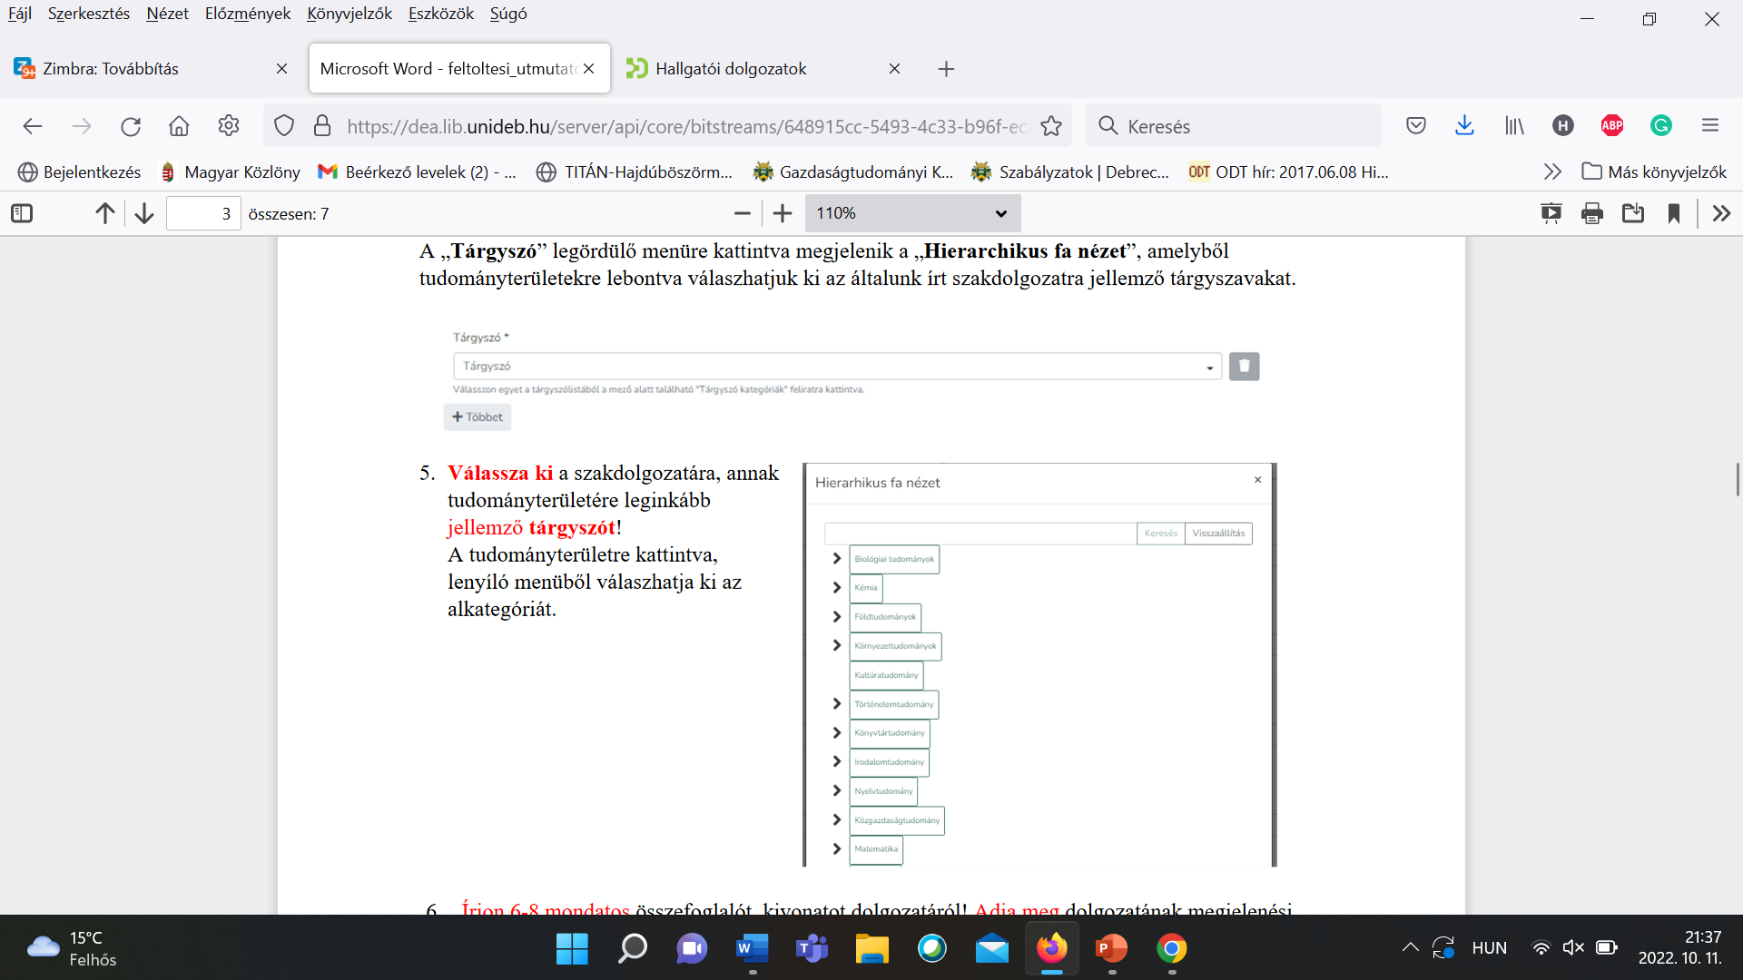
A dolgozatok feltöltésének menete
A „Tárgyszó” legördülő menüre kattintva megjelenik a „Hierarchikus fa nézet”, amelyből
tudományterületekre lebontva válaszhatjuk ki az általunk írt szakdolgozatra jellemző tárgyszavakat.
Válassza ki a szakdolgozatára, annak tudományterületére leginkább jellemző tárgyszót!
A tudományterületre kattintva, lenyíló menüből válaszhatja ki az alkategóriát.

Slide 12
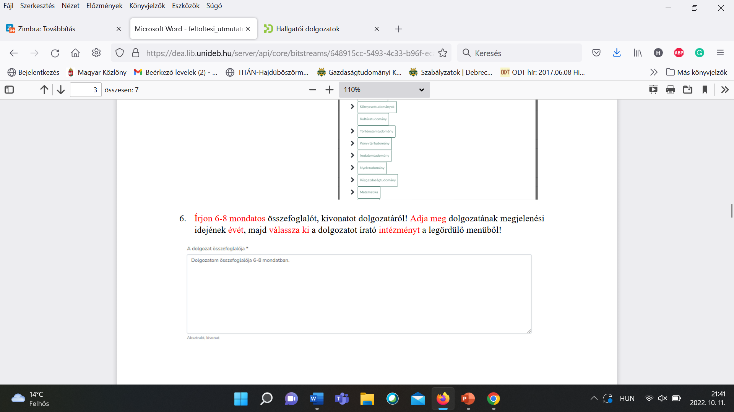
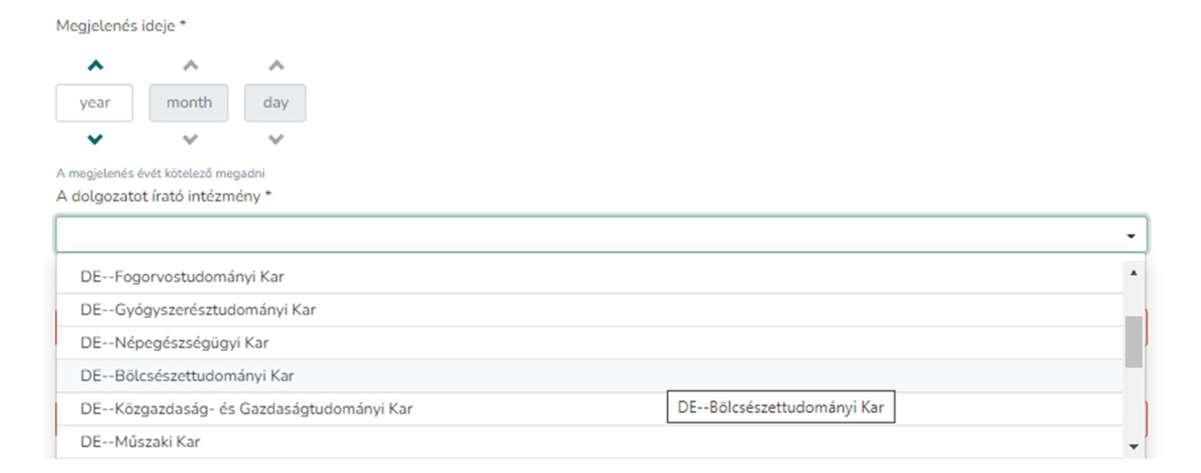
A dolgozatok feltöltésének menete
Írjon 6-8 mondatos összefoglalót, kivonatot dolgozatáról!
Adja meg dolgozatának megjelenési idejének évét, majd válassza ki a dolgozatot írató intézményt a legördülő menüből!

Slide 13
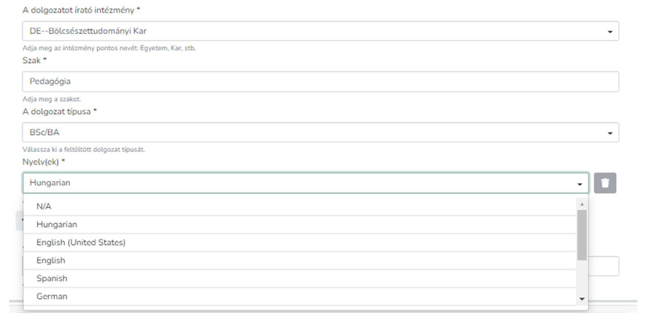
A dolgozatok feltöltésének menete

Slide 14
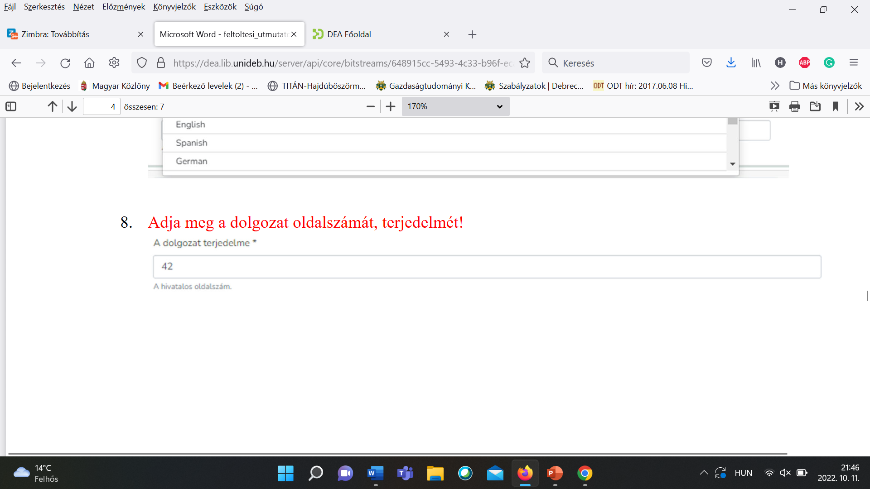
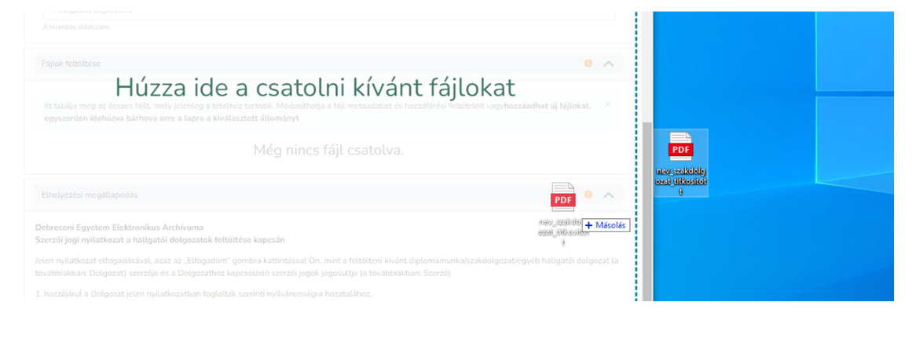
A dolgozatok feltöltésének menete
Adja meg a dolgozat oldalszámát, terjedelmét!
Csatolja a PDF formátumú, másolás és nyomtatás védett dolgozatát!

Slide 15
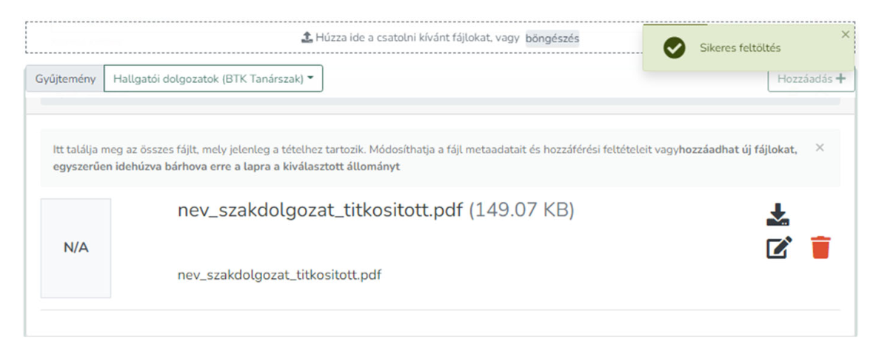
A dolgozatok feltöltésének menete
A fájl sikeres feltöltéséről felugró ablak tájékoztatja majd, valamint a fájl adatai megjelennek a Fájlok feltöltése blokkban
Itt letölthető, törölhető a fájl

Slide 16
A dolgozatok feltöltésének menete
Feltöltendő dokumentumok (külön fájlokként):
Konzulens által jóváhagyott végleges Szakdolgozat/Diplomamunka/Záródolgozat
Kitöltött és aláírt nyilatkozatot (a szakdolgozat/diplomamunka formai követelményeiről szóló dokumentum 2. sz. melléklete)
Aláírt titkosítási nyilatkozat (amennyiben releváns)

Slide 17
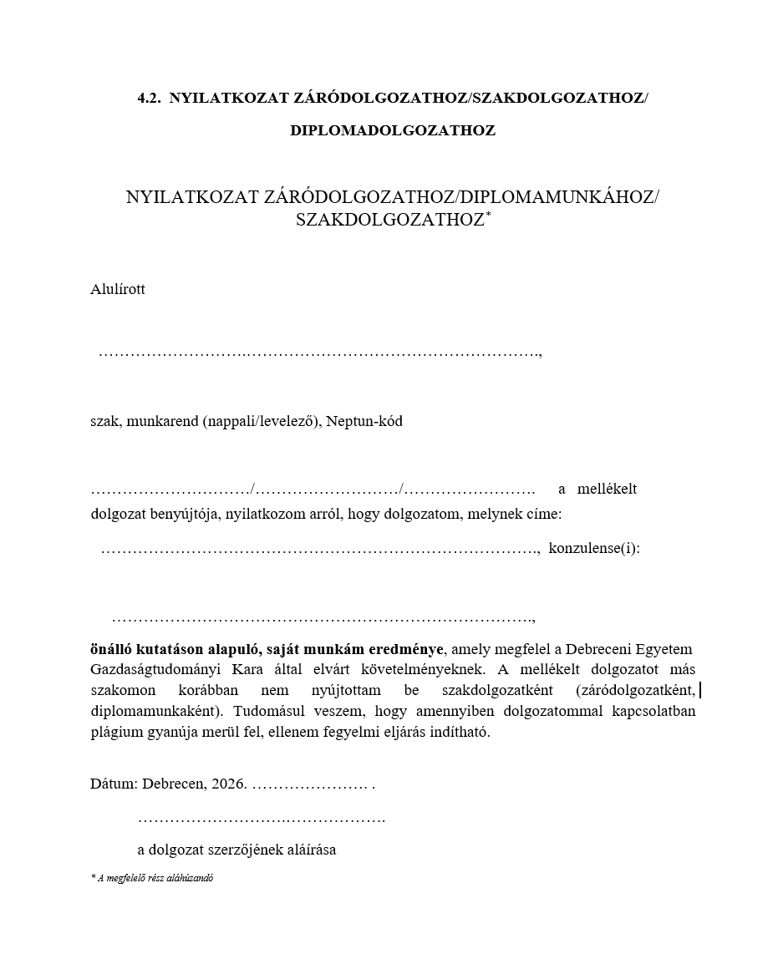
Szakdolgozat/Diplomadolgozat titkosításának menete

Slide 18
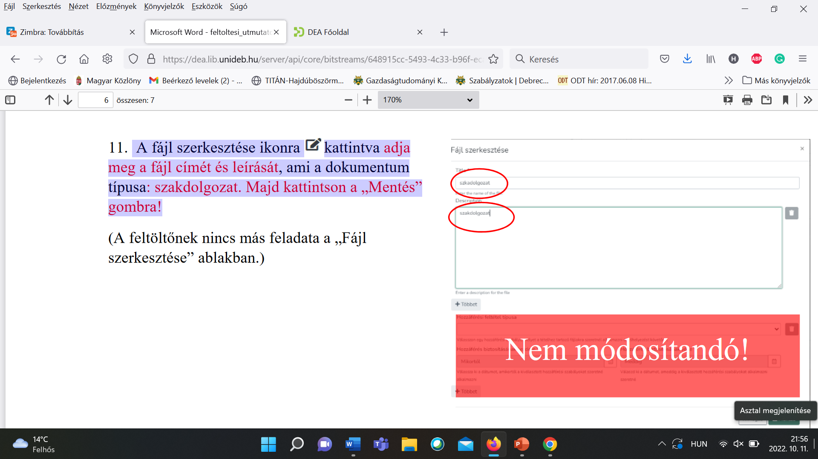
A dolgozatok feltöltésének menete
A fájl szerkesztése ikonra kattintva adja meg a fájl címét és leírását, ami a dokumentum típusa: szakdolgozat. Majd kattintson a „Mentés” gombra!

Slide 19
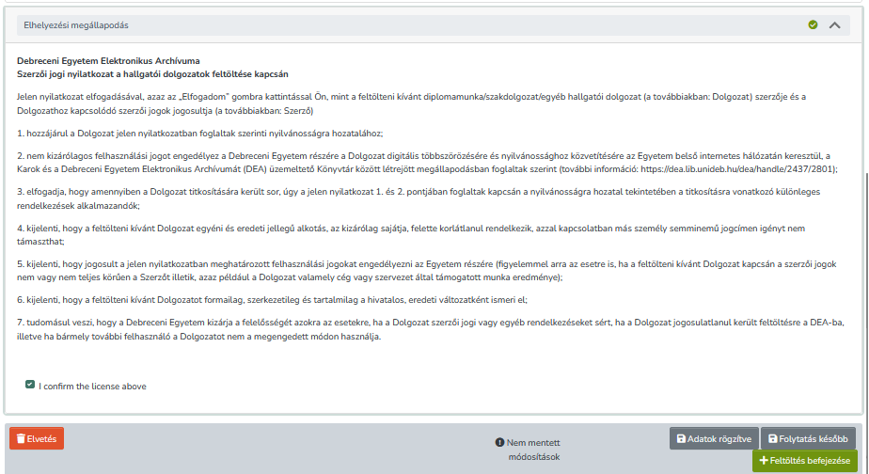
A dolgozatok feltöltésének menete
Olvassa el az Elhelyezési megállapodást! Az elfogadás előtti négyzetet jelölje be, majd kattintson az „Feltöltés befejezése” gombra!

Slide 20
A dolgozatok feltöltésének menete
Kijelentkezhet a DEA-ból

Slide 21
A dolgozatok feltöltésének menete
A feltöltőűrlap kitöltésének kezdetekor a rendszer automatikus mentéseket végez, így ha lejárna a munkamenete, vagy technikai okok miatt megszakadna a feltöltés, a rendszer elmenti az addig végzett módosításokat. A mentés állapotáról az űrlap alján bizonyosodhat meg, a Mentés felirat melletti kis pipa jelzi a mentett űrlapot.
A feltöltést szüneteltethetjük és később folytathatjuk a már kitöltött adatok megtartásával a „Folytatás később” gombbal.
Az űrlapon az adatok szekciókra, lépésekre vannak bontva, amit összecsukhatunk-kinyithatunk a nyíl segítségével. A nyíl előtti felkiáltójel vagy pipa jelzi az adott lépés állapotát. Ha felkiáltójelet lát, akkor abban a szekcióban hiba vagy kötelezően kitöltendő mező maradt üresen. A zöld pipa megfelelő kitöltést jelent.
A még be nem fejezett feltöltő űrlapot a Saját DEA menüpontból folytathatja a „Szerkesztés” gombra kattintva.

Slide 22
A dolgozatok feltöltésének menete közben technikai probléma merülne fel
dea@lib.unideb.hu

Slide 23
https://dea.lib.unideb.hu/items/0051cab8-a6a3-4af6-9bf0-e201d56c657b

Slide 24
Záróvizsga jelentkezés
Határidő: 2026. október 28.
Csak abban az esetben lehet jelentkezni, ha a Neptun rendszerben nincs lejárt fizetési határidejű pénzügyi tartozása.
A Neptun rendszerben Ügyintézés/Záróvizsgák menüpontban.
Ha a feljelentkezés ellenére mégsem kíván záróvizsgát tenni, feltétlenül jelezze a tanulmányi ügyintézőjének!

Slide 25
Záróvizsga jelentkezés
Mindenki számára kötelező a Neptun tanulmányi rendszerben jelentkezni a fenti határidőig záróvizsgára, aki 2026. december szeretne záróvizsgát tenni. Csak azok a hallgatók lesznek beosztva záróvizsgára, akik fel vannak jelentkezve az elektronikus tanulmányi rendszerben. A jelentkezést mindenki a saját Neptun felületén az alábbiak szerint tudja intézni:
Ügyintézés/Záróvizsgák ezt követően a „GTK 2026. december záróvizsga időszak” jelenik meg, a sor végén a „+”jelre kattintva a Jelentkezés/Jelentkezés módosítás kiválasztásával tud jelentkezni. (az alábbi szöveg jelenik meg)
Ha határidőn túl dönt úgy, hogy a feljelentkezés ellenére mégsem kíván záróvizsgát tenni, feltétlenül jelezze a tanulmányi ügyintézőjének, hogy töröljék a jelentkezők listájáról!

Slide 26
Intézeti védés/szakmai gyakorlati beszámoló
Az intézeti védés időszaka: 2026. november 18. - 2026. november 20.
Személyes jelenlét mellett
Prezentáció készítése, feltöltése az e-learning rendszerbe kötelező minden hallgató számára!
A beosztásról, bírálatokról az e-learning rendszeren keresztül kap mindenki tájékoztatást.

Slide 27
Záróvizsga
A záróvizsga védés időszaka: 2026. december 14-16.
Személyes jelenlét mellett
Részei: Tételhúzás + prezentáció
A beosztásról a honlapon és a az e-learning rendszeren keresztül kap mindenki tájékoztatást, legkésőbb
2026. december első hete.

Slide 28
Köszönöm a figyelmet!

